Slide 1
TUBERCULOSIS EN PEDIATRÍA
Andrés David Aranzazu Ceballos
Residente de pediatría
Medellín, 2021

Slide 2
TABLA DE CONTENIDOS
Introducción.
Epidemiología.
Etiología.
Fisiopatología.
Factores de riesgo.
Manifestaciones clínicas.
Diagnóstico.
Tratamiento.
Prevención.
Conclusiones.

Slide 3
INTRODUCCIÓN
Problema de salud pública a nivel mundial.
Estadísticas de tuberculosis pediátrica son difíciles de estimar.
Bajo reconocimiento.
Desafío diagnóstico.
Bajo reporte en programas nacionales.
Hallazgos clínicos y radiológicos → menos específicos.
Confirmación microbiológica difícil → Paucibacilares.
Cultivo y test moleculares → Solo son positivos en el 25-40%.
Dificultad en la recolección de las muestras.
Thomas TA. Tuberculosis in Children. Pediatr Clin N Am 64 (2017) 893–909

Slide 4
INTRODUCCIÓN
Aumento en índices de TB-MDR → Necesidad de confirmación con cultivo en todos los niños con sospecha de tuberculosis.
Tomar decisiones en el tratamiento.
El tratamiento antituberculoso → representa una dificultad debido a la falta de formulaciones pediátricas.
Generalmente hay una respuesta favorable al tratamiento.
Afecta mayormente países en desarrollo en especial a poblaciones pobres, con VIH y disrupción social.
Thomas TA. Tuberculosis in Children. Pediatr Clin N Am 64 (2017) 893–909
Notes:
TB-MDR – Resistencia a Rifampicina e Isoniazida

Slide 5
INTRODUCCIÓN
TB-MDR
Resistencia a isoniazida y rifampicina.
TB-XDR
Resistencia a rifampicina, isoniazida, 1 fluoroquinolona y 1 agente inyectable.
Exposición
Persona en contacto estrecho en los últimos 3 meses.
Thomas TA. Tuberculosis in Children. Pediatr Clin N Am 64 (2017) 893–909

Slide 6
EPIDEMIOLOGÍA
Diagnóstico y tratamiento oportuno y efectivo – salva vidas.
2018 → 1.5 millones de muertos (no VIH).
10 millones de personas con diagnóstico de TB en el 2018 → hombres: 5.8 millones, mujeres: 3.2 millones, niños 1.0 millón.
484.000 MDR.
Metas de desarrollo sostenible 2030 → Fin a la tuberculosis.
Thomas TA. Tuberculosis in Children. Pediatr Clin N Am 64 (2017) 893–909

Slide 7
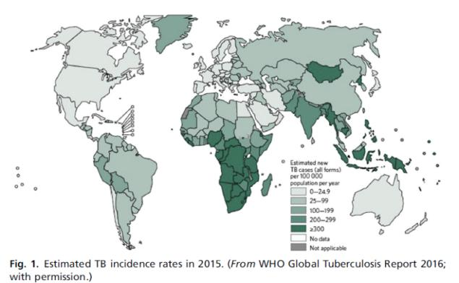
EPIDEMIOLOGÍA
Thomas TA. Tuberculosis in Children. Pediatr Clin N Am 64 (2017) 893–909
Notes:
Buscar de todas maneras el Global Tuberculosis Report más reciente**

Slide 8
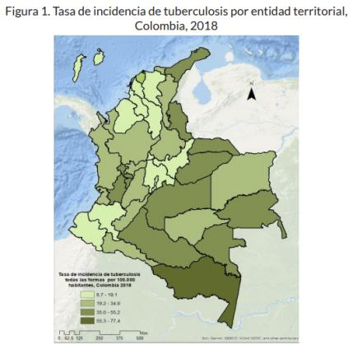
EPIDEMIOLOGÍA
En 2018 en Medellín se reportó una tasa de 50-70/100.000 habitantes y de esos 17% tenían infección con VIH.
Thomas TA. Tuberculosis in Children. Pediatr Clin N Am 64 (2017) 893–909
Notes:
Buscar epidemiología en Latinoamérica, Colombia, Antioquia y Medellín**

Slide 9
ETIOLOGÍA
Complejo
M. tuberculosis
M. africanum
M. bovis
M. caneti
M. tuberculosis
M. microti
Bacilos ácido alcohol resistentes.
Resistentes en el medio en objetos inertes.
Resistentes a ácidos, desecación, congelación, ultravioleta → Sensibles a la luz.
Crecimiento lento.
Thomas TA. Tuberculosis in Children. Pediatr Clin N Am 64 (2017) 893–909
Notes:
Buscar más cosas acerca de la etiología**

Slide 10
FISIOPATOLOGÍA
Contacto persona infectada
Inhalación de aerosoles
Ingreso al alveolo
C. dendríticas y macrófagos alveolares
Opsonización y fagocitosis
Presentación a LT TH1 (CD4-CD8, LT citotóxicos)
Aumento de secreción de citoquinas
TNF-α
Interferón-γ
Quimioquinas y citoquinas proinflamatorias
Thomas TA. Tuberculosis in Children. Pediatr Clin N Am 64 (2017) 893–909
Notes:
Para que una partícula pueda ingresar al alveolo, debe medir 5 micras (M. tuberculosis mide 1-5 micras)
Persona infectada con Tb pulmonar y laríngea que son muy bacilíferos
Buscar imagen bonita para la fisiopatología

Slide 11
FISIOPATOLOGÍA
Respuesta inmune adecuada
Aclaramiento completo de M. tuberculosis.
Estado de quiescencia.
Respuesta inmune inadecuada
Replicación continua.
Progresión enfermedad pulmonar y/o diseminación.
Thomas TA. Tuberculosis in Children. Pediatr Clin N Am 64 (2017) 893–909

Slide 12
FISIOPATOLOGÍA
Edad*.
Inmunocompromiso (VIH, ERC malignidad)*.
Terapias inmunosupresores.
Tiempo de exposición <2 años.
Tamaño del inóculo.
Virulencia de cepa.
Desnutrición.
Hacinamiento.
Contacto intrafamiliar.
Enfermedades crónicas.
Exposición a tabaco o polución.
Progresión de la enfermedad
Thomas TA. Tuberculosis in Children. Pediatr Clin N Am 64 (2017) 893–909
Notes:
*Principales factores relacionados con la progresión de la enfermedad

Slide 13
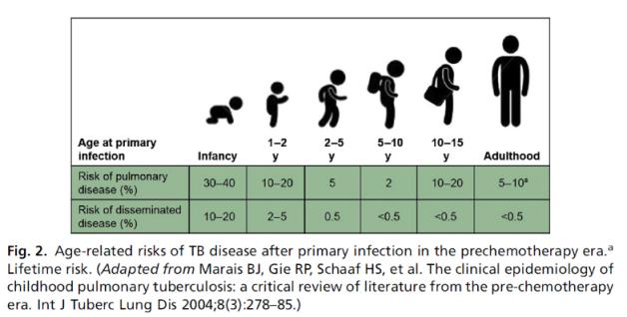
FISIOPATOLOGÍA
Thomas TA. Tuberculosis in Children. Pediatr Clin N Am 64 (2017) 893–909

Slide 14
HISTORIA NATURAL DE LA ENFERMEDAD
Control de la infección.
Infección latente.
Infección subclínica.
Infección activa no severa.
Infección activa severa.
Thomas TA. Tuberculosis in Children. Pediatr Clin N Am 64 (2017) 893–909

Slide 15
HISTORIA NATURAL DE LA ENFERMEDAD
Extensión al parénquima
+ linfadenopatía – C. Ghon
Radiografía
Afecta ganglios regionales y sistémicos
Estadio final
Primoinfección
Foco Ghon
Infección pulmonar
Diseminación linfática
Diseminación Hematógena
Diseminación o Extra pulmonar
Innato – (-) IGRAS y PPD
Adaptativa – (+) IGRAS y PPD*
No control de infección
Infección activa
Síntomas floridos
Radiografía
Siembras en sitios susceptibles
Ventana de riesgo = 12 meses
Thomas TA. Tuberculosis in Children. Pediatr Clin N Am 64 (2017) 893–909
Notes:
* Si no tiene síntomas y tiene estos hallazgos, se considera una LITB

Slide 16
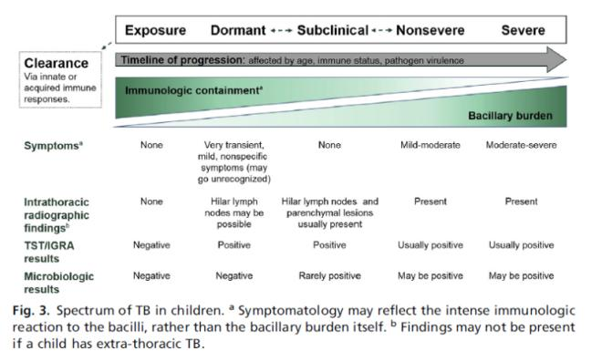
HISTORIA NATURAL DE LA ENFERMEDAD
Thomas TA. Tuberculosis in Children. Pediatr Clin N Am 64 (2017) 893–909

Slide 17
MANIFESTACIONES CLÍNICAS
Sensibilidad baja de los síntomas para detectar tuberculosis.
Manifestaciones generales
Instalación gradual, continua y severidad creciente.
Síntomas no específicos:
Falla de medro.
Pérdida de peso.
Astenia y adinamia.
Escalofríos.
Sudoración nocturna.
Hiporexia.
Fiebre de bajo grado.
Síntomas respiratorios.
Tos persistente > 2 semanas que no remite.
Sibilancias.
Disociación clínico-radiológica.
Perez-Velez CM, Marais BJ. Tuberculosis in Children. N Engl J Med 2012;367:348-61.
Notes:
**Generalmente estos síntomas no responde a tratamiento usados para causas alternativas (Ejemplo asma)

Slide 18
MANIFESTACIONES CLÍNICAS
Manifestaciones intratorácicas
Más comúnmente afecta cavidad torácica y nódulos linfáticos periféricos.
Lesiones en parénquima pulmonar y linfadenopatía hiliar o mediastinal.
Raramente pleura y pericardio.
Sintomatología no específica que puede ser confundido con causas de neumonía bacteriana o viral.
Tos crónica > 15 días puede estar presente, pero hay que tener en cuenta que en los niños la progresión es rápida y atípica.
Se puede manifestar como síntomas que no mejoran o radiografía con hallazgos sin correlación al examen físico.
Thomas TA. Tuberculosis in Children. Pediatr Clin N Am 64 (2017) 893–909

Slide 19
MANIFESTACIONES CLÍNICAS
Linfadenopatía intratorácica puede ser vista poco después de la infección → No se asocia a síntomas → progresión → Complicaciones.
Compresión de vías aéreas → Tos, sibilancia, disnea.
Necróticos o abscedados → abren a vías respiratorias → Bronconeumonía.
Hipersensibilidad → derrame pleural, dolor torácico y fiebre.
Causa de síndrome similar a la neumonía en niños pequeños e inmunosuprimidos.
7.5 – 12% de causas de neumonía en menores de 5 años en países endémicos.
Síntomas generales → Pérdida de apetito, fatiga, decaimiento, fiebre de bajo grado o intermitente.
Thomas TA. Tuberculosis in Children. Pediatr Clin N Am 64 (2017) 893–909

Slide 20
MANIFESTACIONES CLÍNICAS
Manifestaciones extratorácicas
Representan el 20-40% de las manifestaciones de la tuberculosis.
Aunque puede concomitantemente tener compromiso pulmonar.
Más comunes → Ganglios periféricos y SNC.
Linfadenitis, mayor de ubicación cervical, no dolorosos, cauchosa, sin eritema ni calor.
Enfermedad en SNC → Complicación seria → Alta morbi-mortalidad.
50% de los casos fallecen.
Diagnóstico difícil – Fase 1 – Irritabilidad, fiebre – Fase 2 – Signos meníngeos – Fase 3 – Complicaciones (hidrocefalia, ACV, vasculitis, tuberculoma y coma).
Thomas TA. Tuberculosis in Children. Pediatr Clin N Am 64 (2017) 893–909

Slide 21
MANIFESTACIONES CLÍNICAS
Thomas TA. Tuberculosis in Children. Pediatr Clin N Am 64 (2017) 893–909

Slide 22
SÍNDROMES CLÍNICOS
Marais BJ. Tuberculosis in children. Journal of Paediatrics and Child Health. 2014.p1-9.

Slide 23
SÍNDROMES CLÍNICOS
Marais BJ. Tuberculosis in children. Journal of Paediatrics and Child Health. 2014.p1-9.

Slide 24
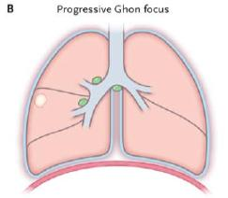
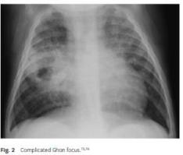
SÍNDROMES CLÍNICOS
Foco de Ghon
Usualmente único, transitorio y parte del complejo primario.
Tamaño variable y puede tener reacción pleural.
Se puede complicar con destrucción del parénquima con cavitación → diseminación intrabronquial (progresivo).
Perez-Velez CM, Marais BJ. Tuberculosis in Children. N Engl J Med 2012;367:348-61.

Slide 25
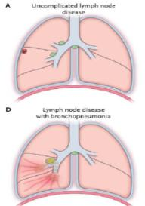
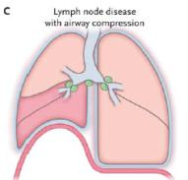
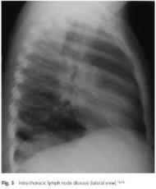
SÍNDROMES CLÍNICOS
Enfermedad de ganglio linfático
Perihiliares y/o paratraqueales.
Requiere Rx AP y lateral.
Menores de 10 años.
Se puede asociar a foco de Ghon.
Se puede complicar (4-12m) con:
Compresión de vía aérea.
Penetración de estructura anatómica adyacente.
Neumonía caseificante.
Perez-Velez CM, Marais BJ. Tuberculosis in Children. N Engl J Med 2012;367:348-61.
Notes:
*La penetración a otras estructuras puede ser a nervio frénico con parálisis de hemidiafragma, esófago o conducto torácico con quilotorax

Slide 26
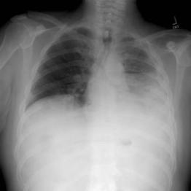
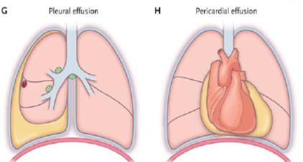
SÍNDROMES CLÍNICOS
Derrame pleural o pericárdico
Mayores de 3 años.
Respuesta de hipersensibilidad debido a Tuberculosis.
Si no se trata puede producir fibrosis.
Pericarditis constrictiva.
Empiema tabicado.
Perez-Velez CM, Marais BJ. Tuberculosis in Children. N Engl J Med 2012;367:348-61.
Notes:
*La penetración a otras estructuras puede ser a nervio frénico con parálisis de hemidiafragma, esófago o conducto torácico con quilotorax

Slide 27
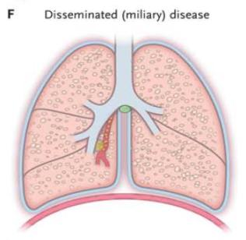
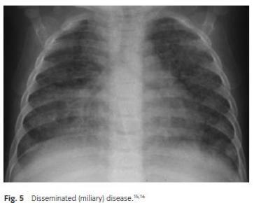
SÍNDROMES CLÍNICOS
Enfermedad diseminada (miliar)
Mayor riesgo en menores de 3 años y con inmunodeficiencia.
Radiografía → lesiones <2 mm distribuidas bilateralmente en la periferia del pulmón.
Hepatoesplenomegalia.
Diferenciar de infección por pneumocystis, malignidad o neumonitis intersticial.
Perez-Velez CM, Marais BJ. Tuberculosis in Children. N Engl J Med 2012;367:348-61.

Slide 28
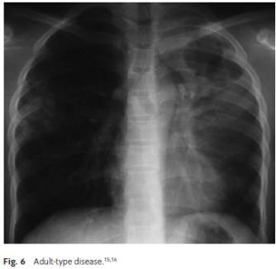
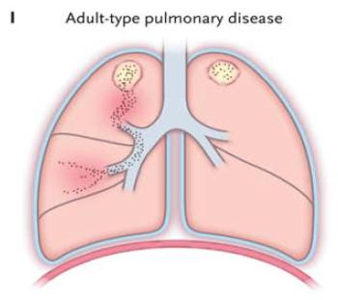
SÍNDROMES CLÍNICOS
Enfermedad tipo adulto
Puede manifestarse en >8 años, pero es más común en la adolescencia.
Afecta principalmente → segmento apical y posterior de lóbulo superior y apical del lóbulo inferior.
Complicación → Cavitación y diseminación bronquial.
Perez-Velez CM, Marais BJ. Tuberculosis in Children. N Engl J Med 2012;367:348-61.
Notes:
* Se da por la respuesta de inmunidad innata y adaptativa agresiva

Slide 29
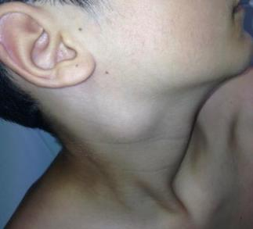
SÍNDROMES CLÍNICOS
Linfadenitis cervical
Manifestación extratorácica más común en niños 1-10 años.
Masa cervical no dolorosa, cauchosa, >2x2 cm, sin respuesta a antibióticos.
Drenaje espontáneo (escrófula).
Diagnóstico
Aspiración con aguja fina.
Marais BJ. Tuberculosis in children. Journal of Paediatrics and Child Health. 2014.p1-9.
Notes:
*La penetración a otras estructuras puede ser a nervio frénico con parálisis de hemidiafragma, esófago o conducto torácico con quilotorax

Slide 30
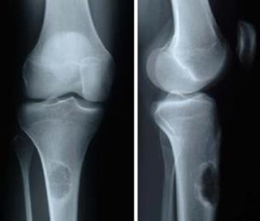
SÍNDROMES CLÍNICOS
Tuberculosis ósea
1-5% de las formas infantiles.
Dolor, cojera, fiebre.
Torácica, lumbar, cervical.
Diseminación hematógena.
10-30% se complica.
Absceso paravertebral, parafaríngeo, psoas, déficit neurológico.
Marais BJ. Tuberculosis in children. Journal of Paediatrics and Child Health. 2014.p1-9.
Notes:
*La penetración a otras estructuras puede ser a nervio frénico con parálisis de hemidiafragma, esófago o conducto torácico con quilotorax

Slide 31
SÍNDROMES CLÍNICOS
Meningitis tuberculosa
Manifestación más severa de la tuberculosis en la niñez.
Mayor riesgo en menores de 3 años.
Fiebre, debilidad, astenia, irritabilidad – signos meníngeos + alteración del estado de conciencia – ACV, tuberculoma, vasculitis.
LCR Y RMN.
Marais BJ. Tuberculosis in children. Journal of Paediatrics and Child Health. 2014.p1-9.
Notes:
*La penetración a otras estructuras puede ser a nervio frénico con parálisis de hemidiafragma, esófago o conducto torácico con quilotorax

Slide 32
SÍNDROMES CLÍNICOS
Tuberculosis congénita
Adquirida por múltiples vías.
Hematógena.
Rápida progresión – Diagnóstico temprano y tratamiento.
Afecta inicialmente el hígado, pero también compromete pulmones y TGI.
Marais BJ. Tuberculosis in children. Journal of Paediatrics and Child Health. 2014.p1-9.
Notes:
*La penetración a otras estructuras puede ser a nervio frénico con parálisis de hemidiafragma, esófago o conducto torácico con quilotorax

Slide 33
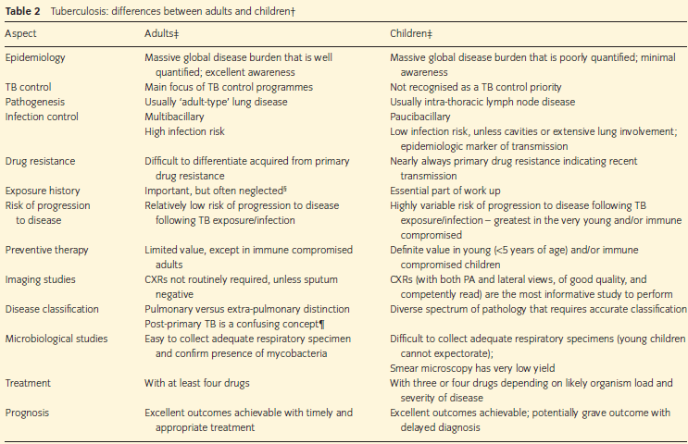
NO ES IGUAL
Marais BJ. Tuberculosis in children. Journal of Paediatrics and Child Health. 2014.p1-9.

Slide 34
ENFERMEDAD EN POBLACIONES ESPECIALES
Infección perinatal
Raro, pero grave.
Diseminación hematógena.
Adolescentes
Similitud de presentación con la forma adulta.
Preguntar sobre sustancias de abuso y riesgo ITS.
VIH
Factor de riesgo más importante para VIH.
Riesgo directo o indirecto**.
Afecta hígado, pulmones y TGI*.
Puede manifestarse a 2 – 3 semanas.
Susceptibles a depresión y ansiedad por el diagnóstico.
Thomas TA. Tuberculosis in Children. Pediatr Clin N Am 64 (2017) 893–909
Notes:
*Diseminación hematógena hace que se afecten primero hígado y por ingestión se afecta pulmones y TGI
**Riesgo directo cuando tienen VIH, pero indirecto cuando conviven con personas infectadas con VIH

Slide 35
DIAGNÓSTICO
Es un desafío confirmar el diagnóstico en niños → Hallazgos no específicos en radiografía y naturaleza paucibacilar.
Pueden ser evaluado en el contexto de:
Tamizaje de niños inmigrantes.
Investigación de contacto.
Síntomas y signos sugestivos de tuberculosis.
No existen test diagnósticos precisos para tuberculosis pediátrica.
Test negativo no descarta la enfermedad – pobre sensibilidad.
Thomas TA. Tuberculosis in Children. Pediatr Clin N Am 64 (2017) 893–909

Slide 36
DIAGNÓSTICO
Epidemiológico
01
Inmunológico
02
Radiológico
03
Microbiológico
04
Clínico
05
Histopatológico
06
Molecular
07
Cherry, James DElsevier 2019. Cap 96 Pag 957 - 987
Notes:
Diagnóstico clínico es aceptable en tanto se hayan agotado todos los recursos para la confirmación bacteriológica.

Slide 37
Epidemiológico
DIAGNÓSTICO
Estudio a contactos (diagnóstico obligado de TB en el adulto).
Positivo si: enfermo TB bacilífero en contacto cercano y continuo con el niño.
Contactos cortos no causan contagio.
*Convivir con la persona o contacto > 48 horas a la semana (6 horas diarias)*.
Carlos M. Pérez et Al . Journal of Infection (2017) 74, S74—S83
Nelson. Tratado de Pediatría (20.ª ed.) Kliegman RM, Behrman RE, Jenson HB, Stanton BF. Barcelona: Elsevier, 2019
Notes:
Contacto significativo: que viva con la persona o > 48 horas con la persona a la semana (6 horas diarias al día)

Slide 38
Clínico
DIAGNÓSTICO
Afección pulmonar, sin embargo puede haber compromiso de otros órganos.
TB primaria con diseminación hematógena y linfática.
Adenopatías intratorácicas y extratorácicas.
Tos, fiebre, hiporexia, crépitos, sibilancias, diarrea, pérdida de peso (lactantes, preescolares y adolescentes).
Puede tener manifestaciones radiológicas asintomáticas.
Indagar vacunación y noxas de contagio.
Carlos M. Pérez et Al . Journal of Infection (2017) 74, S74—S83
Nelson. Tratado de Pediatría (20.ª ed.) Kliegman RM, Behrman RE, Jenson HB, Stanton BF. Barcelona: Elsevier, 2019

Slide 39
Inmunológico
DIAGNÓSTICO
Riesgo de infección vs enfermedad (las diferencia).
Estado de vacunación.
Contacto de pacientes con diagnóstico de TB.
Cuadro clínico y/o radiografía de tórax sugestiva.
Inmigrantes (países endémicos).
Inmunosupresión.
Lewinsohn DM et al. Ofcial ATS/IDSA/CDC Clinical Practice Guidelines: Diagnosis of Tuberculosis in Adults and Childre. Clinical Infectious
Diseases® 2017;64(2):111–5
Kliegman, Robert M., MD; Stanton, Bonita F., MD; St Geme, Joseph W., MD; Schor, Nina F., MD, PhD; Behrman, Richard E., MD. Tuberculosis.
En: Nelson: tratado de pediatría, edición 20, Elsevier España 2016. Pag 1512 - 1528
Notes:
Niños con patologías como DM, ERC, DNT, VIH… si no tienen contacto no se les realiza
PPD e IGRA´s se complementan
No se recomiendan en bajo riesgo de infección y bajo riesgo de enfermedad

Slide 40
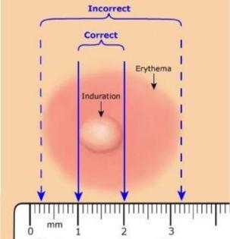
PPD (RT-23)
No hace diagnóstico de infección por si sola.
Menores de 5 años y descartar TB latente
Inyección intradérmica 0.1 ml = 5 U (método Mantoux). Hipersensibilidad retardada
Reacción en piel por linfocitos T sensibilizados (monocitos)
Induración en antebrazo – 48-72 horas
Falsos (-): < edad, infección temprana, DNT, infecciones, vacunación con virus vivos, inmunosupresión
Falsos (+): Micobacterias no tuberculosas y BCG previa
Efecto “boosting”
TB pulmonar y extra pulmonar: PPD positiva en 80-90%
TB miliar y meningitis por TB: PPD positiva en 50%
Reactividad aparece 2-10 semanas después de la infección inicial (X: 3-4 semanas)
Nelson. Tratado de Pediatría (20.ª ed.) Kliegman RM, Behrman RE, Jenson HB, Stanton BF. Barcelona: Elsevier, 2020
Lewinsohn DM et al. Ofcial ATS/IDSA/CDC Clinical Practice Guidelines: Diagnosis of Tuberculosis in Adults and Childre. Clinical Infectious Diseases® 2017;64(2):111–5
Notes:
- Péptido derivado proteíco purificado (PPD/PCT)
- Método de Mantoux → en región palmar del antebrazo. Hipersensibilidad retardada -- secundario a vasodilatación local y edema depósitos de fibrina. Si dura mas de 72 horas, también se debe considerar positiva.
Falsos negativos
Edad por que a menor edad menos se pone positiva
Infección temprana →< 6-8 semanas
- Infecciones → infecciones víricas (sarampión, parotiditis, varicela, gripe),
- Inmunosupresión → enfermedades o medicamentos (esteroides)
Vacunación con virus vivos → el mismo día de la vacuna o 4-6 semanas después
Falsos positivos
BCG: el 50% de los lactantes que reciben vacuna con BCG no desarrollan nunca una reacción positiva a la PPD, y en los que si, esta se desvanece a los 2-3 años posteriores
Efecto boosting → no se hace reactividad al poner varias dosis, pero cuando se repite la dosis en largo tiempo si hay falsos positivo → si voy a repetir la prueba debe ser una pte que pueda volver y que no se la haya hecho hace mas de 1 año → debo repetirlo entre 1-3 semanas después de tener la primera negativa para evitar la conversión y ser un falso positivo

Slide 41
Indicaciones PPD
Contacto con pacientes con diagnóstico de TB
Sospecha de TB
Pacientes con VIH (anual)
Hacinamiento (anual)
Habitantes de la calle (anual)
Previo a inicio de inmunosupresión
Cherry, James D., MD, MSc; Harrison, Gail J., MD; Kaplan, Sheldon L., MD; Steinbach, William J., MD; Hotez, Peter J., MD, PhD. Tuberculosis.
En: Feigi and Cherry Pediatrica Infection Disease , Volumen Iedición Elsevier 2019. Cap 96 Pag 957 - 987
Notes:
Indicaciones para realizar PPD: contacto con paciente con TB, sospecha de TB, paciente con VIH, hacinamiento, habitantes de la calle cada año, paciente a quien se le realizará inmunsupresión

Slide 42
Resultado positivo indica posibilidad de infección por M tuberculosis complex. Exposición.
≥ 5 mm
Inmunosuprimidos (VIH, esteroides, antiTNF)
≥ 10 mm
Países de alta prevalencia
≥ 15 mm
Sin factores de riesgo (> 4 años)
Contacto cercano con TB
Radiografía de tórax sugestiva
Hacinamiento
Indígenas
< 4 años
DM, silicosis, ERC
< 5 mm
Negativo para todos los grupos
DNT grave
Conversión previamente negativa
Trabajadores de la salud
Inmunocompetentes
Programa Nacional de Prevención y Control de la Tuberculosis - PNPCT. Resolución No. 227 de 2020
Nelson. Tratado de Pediatría (20.ª ed.) Kliegman RM, Behrman RE, Jenson HB, Stanton BF. Barcelona: Elsevier, 2020
D. Moreno-Pérez. Consenso SEIP-SENP sobre el diagnóstico de la tuberculosis en la edad pediátrica. Anales de pediatría. 2010
Notes:
Prednisolona >15 mg/día por 1 mes

Slide 43
IGRA
Detección de producción de INF gamma por células T.
Frente antígenos específicos de M. tuberculosis.
T-SPOT TB (# linfocitos productores) y Quanti FERON-TB ([INF gamma] total en sangre).
> E que la PPD y < falsos (+).
No diferencia ente infección y enfermedad.
Indeterminada – inmunosuprimidos y < 5 años.
Ventajas: la necesidad de un único encuentro con el paciente y la ausencia de reacción cruzada con la vacunación BCG y otras micobacterias.
NO REEMPLAZA A LA PPD EN NUESTRO MEDIO
D. Moreno-Pérez. Consenso SEIP-SENP sobre el diagnóstico de la tuberculosis en la edad pediátrica. Anales de pediatría. 2010
Lewinsohn DM et al. Ofcial ATS/IDSA/CDC Clinical Practice Guidelines: Diagnosis of Tuberculosis in Adults and Childre. Clinical Infectious Diseases® 2017;64(2):111–5
Notes:
- Interferon-γ release assay (IGRA) -- Ensayos de liberación de interferón gamma
- T-SPOT.TB y Quanti FERON-TB que detectan la generación de IFN por las células T del paciente en respuesta a antígenos específicos de M. tuberculosis (ESAT-6, CFP-10 y
TB7.7).
- La prueba QuantiFERON-TB mide las concentraciones en sangre total del IFN-" y la prueba T-SPOT.TB mide el número de linfocitos productores de IFN-".

Slide 44
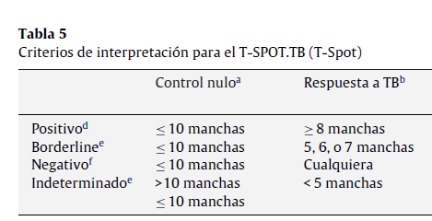
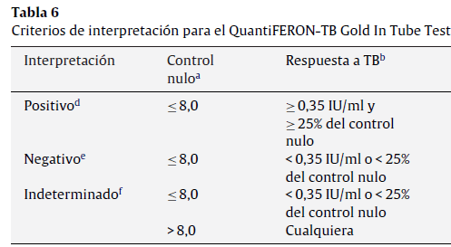
Arias Guillén, M. (2011). Avances en el diagnóstico de la infección tuberculosa. Archivos de Bronconeumología, 47(10), 521–530.

Slide 45
IGRA VS PPD
 | PPD | IGRA´s
Edad recomendada | Todas | > 2 años (AAP) y > 5 años (CDC)
Reactividad cruzada con BCG | Si | No
Reactividad cruzada con MNTB | Si | Poca
Sensibilidad | 67 – 81% | 57 – 76%
Especificidad | 79 – 92% | 85 – 98%
Variabilidad de la prueba | Si, interobservador | No, valor de corte fijo
Diferencia TB latente vs TB activa | No | No
Visitas médicas | 2 | 1
Venopunción | No | Si
Costo | Bajo | Mayor
Capacidad de laboratorio | No | Si
Resultado | 48 – 72 horas | 24 horas
Falso + en inmunosuprimidos | Si | No
Holmberg P, Temesgen Z, Banerjee R.(2019). Tuberculosis in children. Pediatrics in Review. Vol 40. No 4; 68 - 78.

Slide 46
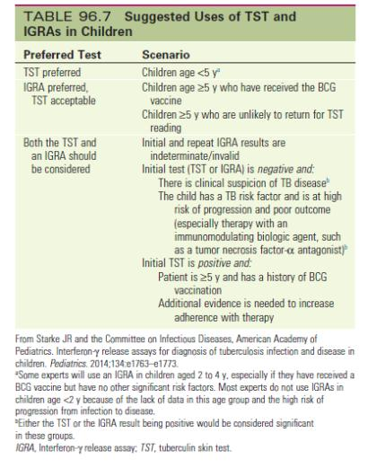
IGRA VS PPD
Notes:
Feigin

Slide 47
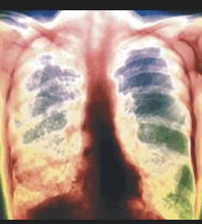
Radiológico
Típico: opacidad con linfadenopatía hiliar o subcarinal + no compromiso parenquimatoso.
Adenopatías hiliares o mediastinales – bordes mal definidos, atrapamiento de aire o atelectasia. Patrón miliar.
Consolidaciones segmentarias o lobares.
Cavitaciones – raro en niños (adolescentes).
Tomografía - enfermedad endobronquial, cavitación temprana, bronquiectasias residuales. No uso rutinario.
Restrepo A, Trujillo M, Garcés C. Tuberculosis. En: Fundamentos de Pediatría. Tomo III, 4 Ed. CIB 2013: Pag: 247 – 262. Cap: 21
Notes:
Inespecífico
Opacidades que no mejoran con ATB convencionales

Slide 48
Radiológico
Adolescentes - infiltrados del lóbulo superior, derrames pleurales y cavitaciones.
Foco inicial -- subpleural o segmento inferior de lóbulo superior y segmento superior del lóbulo medio.
Complejo de Ranke -- focos de calcificación pulmonar y mediastinal.
Focos de Simón -- reacción con calcificaciones pulmonares apicales.
Sello radiológico distintivo de infección 1°
Participación de ganglios linfáticos peri hiliares y/o para traqueales
Marais B. 2014. Tuberculosis in children. Journal of Paediatrics and Child Health
Notes:
Sospecha si: presencia de adenopatías paratraqueales, parahiliares y mediastinales, cavitaciones o cavernas, patrón miliar (micro nódulos generalizados, aleatorios), consolidaciones persistentes a pesar de adecuado manejo, derrame pleural unilateral persistentes y atelectasias persistentes (etiología compresiva extrínseca)

Slide 49
Radiológico
Radiografía de tórax a niños sintomáticos respiratorios con PPD positiva y/o contacto con enfermo.
TB primaria: linfadenopatías hiliares (46-92%) o para traqueales (27-70%)
Todos los lóbulos tienen el mismo riesgo de compromiso.
Identificación adenopatías y opacidades.
Otros hallazgos: atelectasia, hiperinsuflación, granuloma, derrame pleural, calcificaciones.
Miliar: infiltrados difusos
Normal hasta en el 10%.
TAC y RMN mejoría de sensibilidad.
Carlos M. Pérez et Al . Journal of Infection (2017) 74, S74—S83
Nelson. Tratado de Pediatría (20.ª ed.) Kliegman RM, Behrman RE, Jenson HB, Stanton BF. Barcelona: Elsevier, 2020

Slide 50
Indicaciones imágenes
Rayos x de tórax
Sospecha de TB.
Contacto estrecho.
Criterio tuberculínico (+).
Tomografía de tórax
Sospecha de complicaciones asociadas.
Radiografía no concluyente.
Duda diagnóstica.
Adenopatías mediastinales.
Cherry, James D., MD, MSc; Harrison, Gail J., MD; Kaplan, Sheldon L., MD; Steinbach, William J., MD; Hotez, Peter J., MD, PhD. Tuberculosis.
En: Feigi and Cherry Pediatrica Infection Disease , Volumen Iedición Elsevier 2019. Cap 96 Pag 957 - 987
Notes:
Indicaciones rayos X: sospecha TB, contacto estrecho y criterio tuberculínico (+)
TAC tórax: sospecha de complicación asociada, radiografía no clara, duda o no de adenopatías mediastinales

Slide 51
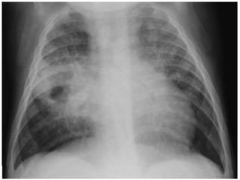
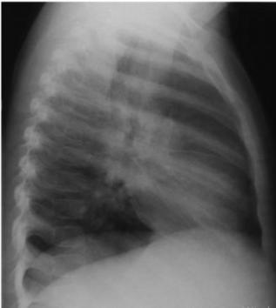
Foco de Ghon
Compromiso ganglios
linfáticos intratorácicos
Marais B. 2014. Tuberculosis in children. Journal of Paediatrics and Child Health

Slide 52
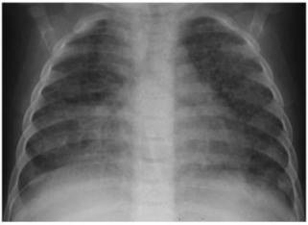
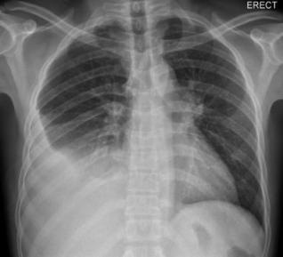
Diseminación miliar
Paciente con tuberculosis pleural confirmada
Marais B. 2014. Tuberculosis in children. Journal of Paediatrics and Child Health
Clin Respir J. 2018;12:1779–1786
Notes:
Diseminación miliar: bacilos propagación hematógenoa o linfática

Slide 53
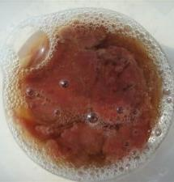
Microbiológico
La naturaleza paucibacilar de la enfermedad en niños explica la baja sensibilidad de la baciloscopia. Detecta menos del 5%.
BK seriado #3.
Lo más específico – cultivo de esputo – confirma el diagnóstico.
Lactantes: inducida con NBZ con SSN 3-5% y percusión. Aspirado gástrico en la mañana (IDSA: vol. Mínimo 3cc. Ideal 5-10cc). Preescolares: espontáneo.
Detección confiable: en medio líquido la muestra debe tener entre 10-100 bacilos acido resistentes - S 90-96%, en 1-3 semanas.
Siempre pruebas de sensibilidad.
Si (-) – No excluye. Radiografía + inmunológico + epidemiológico = probable.
Broncoscopia – poco sensible (fístula o enfermedad endobronquial).
Kliegman, Robert M., MD; Stanton, Bonita F., MD; St Geme, Joseph W., MD; Schor, Nina F., MD, PhD; Behrman, Richard E., MD. Tuberculosis.
En: Nelson: tratado de pediatría, edición 20, Elsevier España 2016. Pag 1512 - 1528
Notes:
Pulmonar
Aspirado gástrico – 3 baciloscopias en la mañana --- porque la primera S 53.8% la segunda le suma 11.1% y la tercera 2-5%, Esputo en la mañana aumenta 12% la probabilidad
NBZ con hipertónica 3-5% previa administración de B2 más terapia respiratoria, aspirado nasofaríngeo.
Baciloscopia convencional o por fluorescencia – la ultima a un punto adicional para intentar diagnosticar con mas certeza
Cultivo: prueba que confirma el diagnóstico
Siempre preguntar las baciloscopias y los cultivos del contacto del paciente
Cultivos de medio solido y medio líquidos – rendimientos similares. Diferencia en los tiempos de identificación – solidos 4-8 semanas.
Cultivos solidos: lowenstein Jensen, ogawa y ?
Líquidos: VATTEC y miguit ? – los líquidos el tiempo para el crecimiento del bacilo es apenas de 1-3 semanas en promedio. Permite hacer la identificación de la cepa que estoy evaluando.
*Identificación del bacilo: baciloscopias, cultivos, micobacteriofagos (técnicas de investigación,detecta el micobacterium vivo) y el BOX (utilizan técnica de microscopia: identifica el germen y evalúa la sensibilidad en pocos días).
Pruebas moleculares: cualitativas (hay DNA o no hay DNA) y cuantitativas (PCR en tiempo real, detecta la cantidad del bacilo).
Tinciones: ZN, plata metenamina, auramina
Broncoscopia: se hace lavada y cepillado, pero la ventaja grande es obtener los hallazgos guiados por imagen

Slide 54
Microbiológico
Realizar cultivos de micobacterias tanto líquidos como sólidos, para cada muestra.
Pruebas de susceptibilidad para la rifampicina +/- isoniazida utilizando muestras respiratorias de personas que son positivas para BK:
(1) han sido tratadas por tuberculosis en el pasado.
(2) nacieron o vivieron durante al menos 1 año en un país extranjero con al menos una incidencia moderada de tuberculosis (≥ 20 por 100 000) o una alta prevalencia primaria de tuberculosis multirresistente (≥ 2%).
(3) son contactos de pacientes con tuberculosis multirresistente.
(4) VIH como comorbilidad.
Realizar prueba diagnóstica de amplificación de ácido nucleico (NAAT) en la muestra respiratoria inicial de pacientes con sospecha de tuberculosis pulmonar.
Baciloscopia en toda muestra de sospecha de TB extrapulmonar.
¡Siempre preguntar las baciloscopias y los cultivos del contacto del paciente!
Nelson. Tratado de Pediatría (20.ª ed.) Kliegman RM, Behrman RE, Jenson HB, Stanton BF. Barcelona: Elsevier, 2019
Notes:
Baciloscopia convencional o por fluorescencia – la ultima a un punto adicional para intentar diagnosticar con mas certeza
Cultivo: prueba que confirma el diagnóstico
Cultivos de medio solido y medio líquidos – rendimientos similares. Diferencia en los tiempos de identificación – solidos 4-8 semanas.
Cultivos solidos: lowenstein Jensen, ogawa y ?
Líquidos: VATTEC y miguit ? – los líquidos el tiempo para el crecimiento del bacilo es apenas de 1-3 semanas en promedio. Permite hacer la identificación de la cepa que estoy evaluando.
*Identificación del bacilo: baciloscopias, cultivos, micobacteriofagos (técnicas de investigación,detecta el micobacterium vivo) y el BOX (utilizan técnica de microscopia: identifica el germen y evalúa la sensibilidad en pocos días).
Pruebas moleculares: cualitativas (hay DNA o no hay DNA) y cuantitativas (PCR en tiempo real, detecta la cantidad del bacilo).
Tinciones: ZN, plata metenamina, auramina
Broncoscopia: se hace lavada y cepillado, pero la ventaja grande es obtener los hallazgos guiados por imagen

Slide 55
Microbiológico ADA
Tuberculosis extrapulmonar
Cultivo (+) en un 25-50%.
Clínica + histopatología + imágenes. Química de fluidos con sospecha.
ADA siempre con cultivo en medio líquido (pleural, pericardio, peritoneo, meninges) – S > 89%, E > 97%.
ADA líquido pleural > 32 U/L y LCR > 5 U/L.
Coloración AAR: útil; poca sensibilidad, muy específico.
Biopsia S y E > 50% .
Niveles libres INF gamma – líquido pleural o peritoneal (S > 89%, E 97%).
Programa Nacional de Prevención y Control de la Tuberculosis - PNPCT. Resolución No. 227 de 2020
Lewinsohn DM et al. Ofcial ATS/IDSA/CDC Clinical Practice Guidelines: Diagnosis of Tuberculosis in Adults and Childre. Clinical Infectious Diseases® 2017;64(2):111–5
Notes:
Biopsia: recomendado -- Biopsia: Inflamación granulomatosa crónica, células epiteloides, Langerhans multinucleadas, linfocitos y necrosis de caseificación. Se realiza tinción de Ziehl Nelsen + cultivo, si la tinción es negativa, es u caso probable, se debe esperar el cultivo
Extrapulmonar : no se usa NAAT
TB pleural: solicitar ADA; TB peritoneal: solicitar IFNY

Slide 56
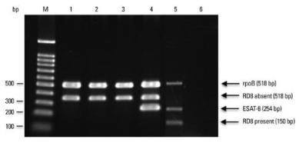
Molecular
Componentes específicos del ADN del complejo M tuberculosis.
PCR o NAAT
PCR S 25-83% / E 80-100%.
NAAT: detección de ácidos nucleicos.
PCR-TR (GeneXpert Cephreid) – no debe sustituir nunca los cultivos.
Alta S 95-96% en muestras de frotis positivas de esputo.
Kliegman, Robert M., MD; Stanton, Bonita F., MD; St Geme, Joseph W., MD; Schor, Nina F., MD, PhD; Behrman, Richard E.,
MD. Tuberculosis. En: Nelson: tratado de pediatría, edición 20, Elsevier España 2016. Pag 1512 - 1528
Mont
Notes:
Test de detección de acidos nucleicos (NAAT)
PCR en cada baciloscopia
Sensibilidad moderada 55%-62% muestras negativas de frotis
En medios de cultivos liquidos – sensibilidad fenotípica

Slide 57
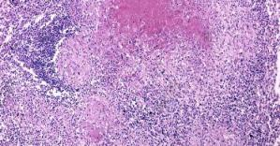
Histopatológico
Presencia de inflamación granulomatosa crónica.
Células epitelioides, células gigantes multinucleadas de Langhans, linfocitos.
Granuloma con necrosis de caseificación central.
Carlos M. Pérez et Al . Journal of Infection (2017) 74, S74—S83

Slide 58
RESUMIENDO
Certeza (comprobado)
- Cultivo (+) o demostración del bacilo.
- Baciloscopia (+)
- ZN (+).
01
Probable (bacteriología (-))
- Positividad en 3 criterios: clínico, epidemiológico, radiográfico y tuberculínico.
03
Sugestivo
- Granulomas con necrosis de caseificación (+).
- ZN (-).
- Otro criterio.
02
Cherry, James D., MD, MSc; Harrison, Gail J., MD; Kaplan, Sheldon L., MD; Steinbach, William J., MD; Hotez, Peter J., MD, PhD. Tuberculosis.
En: Feigi and Cherry Pediatrica Infection Disease , Volumen Iedición Elsevier 2019. Cap 96 Pag 957 - 987

Slide 59
Interpretación
Cultivo en medio líquido para Micobacterias e identificación | Prueba molecular rápida | Baciloscopia | Radiografía compatible | Recomendación
En procesamiento | + | +/- | +/- | Tratamiento
En procesamiento | - | + | + | Iniciar tratamiento, evaluar según cultivo y evolución.
En procesamiento | - | - | + | Considerar diagnóstico diferenciales. Neumo. Iniciar tratamiento.
En procesamiento | - | - | - | Verificar condiciones técnicas de las pruebas. Diferenciales, complementarios.
Positivo | +/- | +/- | +/- | Continuar o iniciar tratamiento.
Programa Nacional de Prevención y Control de la Tuberculosis - PNPCT. Resolución No. 227 de 2020

Slide 60
Interpretación
Cultivo en medio liquido para micobacterias e identificación | Prueba molecular rápida | Baciloscopia | Radiografía compatible | Recomendación
Negativo | + | +/- | +/- | Verificar condiciones. Según evolución continuar tratamiento.
Negativo | - | + | + | Verificar condiciones. Según evolución continuar tratamiento.
Negativo | - | + | - | Evaluar continuidad según evolución.
Negativo | - | - | + | Continuar tratamiento según evolución.
Negativo | - | - | - | Diferenciales, evaluar continuidad según evolución o descartar TB.
Programa Nacional de Prevención y Control de la Tuberculosis - PNPCT. Resolución No. 227 de 2020

Slide 61
TRATAMIENTO
Decisión se basa en los hallazgos clínicos, radiográficos, epidemiológicos y paraclínicos.
Alta sospecha de TB o enfermedad severa -- iniciar terapia empírica con el tetraconjugado.
De forma rápida y oportuna
Sin resultados de cultivos o pruebas moleculares.
Kliegman, Robert M., MD; Stanton, Bonita F., MD; St Geme, Joseph W., MD; Schor, Nina F., MD, PhD; Behrman, Richard E., MD.
Tuberculosis. En: Nelson: tratado de pediatría, edición 20, Elsevier España 2016. Pag 1512 - 1528

Slide 62
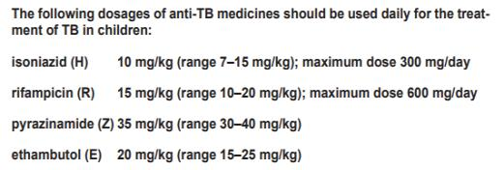
Objetivos
TRATAMIENTO
Objetivos
Curar al paciente.
Reducir transmisión.
Prevenir muerte por TB.
Prevenir recaídas.
Prevenir transmisión de MDR.
Menor toxicidad por medicamentos.
Guidance for national tuberculosis programmes on the management of tuberculosis in children, © World Health Organization 2014

Slide 63
Tableta tetraconjugado
Piridoxina (vitamina B6): 25-50 mg/día (1mg/kg). Por los EA de la isoniazida (hepatotoxicidad, neuritis periférica, TGI, cambios comportamiento, piel).
*DNT, VIH, lactancia materna, hijos de madre en tratamiento con H
Pirazinamida (Z) 400 mg
Isoniazida (H) 75 mg
Rifampicina (R) 150 mg
Etambutol (E) 275 mg
Esteroides: meníngea pericárdica, pleural, renal, diseminada, endobronquial, peritoneal. Prednisona 1-2 mg/kg/día VO 4-6 semanas
I | HRZE diario x 2 meses (56 dosis)
II | HR 3 veces a la semana x 18 semanas (56 dosis)
Payam Nahid, MD. et al. Official ATS/IDSA/CDC Clinical Practice Guidelines: Treatment of Drug-Susceptible Tuberculosis. Clinical Infectious Diseases® 2016;63(7):e147–95
Cherry, James D., MD, MSc; Harrison, Gail J., MD; Kaplan, Sheldon L., MD; Steinbach, William J., MD; Hotez, Peter J., MD, PhD. Tuberculosis.
En: Feigi and Cherry Pediatrica Infection Disease , Volumen Iedición Elsevier 2019. Cap 96 Pag 957 – 987
Notes:
- Calcular siempre la dosis con la PIRAZINAMIDA – más tóxico. Al calcular las dosis con este medicamento a 35 mg/kg, estamos calculando mas o menos los demás a las siguiente dosis: R 12-13mg/kg, H 6-7 mg/kg, E 25 mg/kg
Isoniazida es el medicamento más potente. En niños más pequeños (menores de 30 kg), es necesario aumentar un poco la dosis de este, por er el mas potente. En los mas pequeños, calcular a 10 mg/kg
Hepatotoxicidad: aumenta 3-5 veces ALT o mas de 2 veces las bilirrubinas
Segunda fase diaria (196 dosis) --- inmunosuprimidos (VIH)
Esteroides: pericardica, renal, diseminada, meníngea (prednisona 1-2 mg/kg/día VO por 4-6 semanas)
Segunda fase por 10 meses: meníngea, osteorticular
Esteroides – siempre (meníngea y pericárdica). Opcioonal: endobronquial, mediatina, DR + dif resp, miliar, Tuberculoma cerebro
los corticoides disminuyen la mortalidad y las secuelas neurológicas a largo plazo en algunos pacientes con meningitis tuberculosa al reducir la vasculitis, la inflamación y, en último término, la presión intracraneana
La isoniazida interfiere competitivamente en el metabolismo de la piridoxina

Slide 64
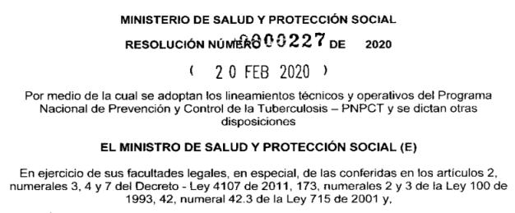
Resolución 227 de 2020
Diagnóstico TB activa (cambios en interpretación de pruebas diagnósticas).
Tratamiento (tabletas dispersables).
TB latente.

Slide 65
TRATAMIENTO
Programa Nacional de Prevención y Control de la Tuberculosis - PNPCT. Resolución No. 227 de 2020
Notes:
UNA VEZ ALCANCEN LOS 25 KG SE UTILIZARÁ DOSIS DEL ADULTO

Slide 66
TRATAMIENTO
Programa Nacional de Prevención y Control de la Tuberculosis - PNPCT. Resolución No. 227 de 2020

Slide 67
Tableta dispersable RHZ 75/50/150 < 25 kg
+ tableta etambutol 100 mg
Peso en Kg | Número de tabletas
 | Fase intensiva (56 dosis) Diaria lunes a sábado. |  | Fase de continuación 112 dosis. Diario lunes a sábado.
 | RHZ 75/50/150 | Etambutol tabletas 100 mg | RH 75/50
4 – 7 | 1 | 1 | 1
8 – 11 | 2 | 2 | 2
12 – 15 | 3 | 3 | 3
16 – 20 | 4 | 4 | 4
21 – 24 | 4 | 5 | 4
Programa Nacional de Prevención y Control de la Tuberculosis - PNPCT. Resolución No. 227 de 2020

Slide 68
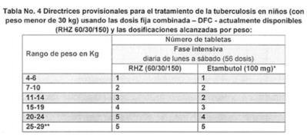
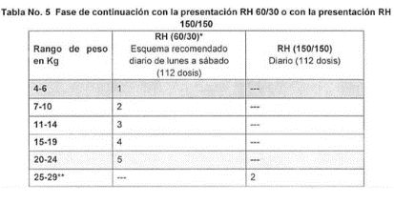
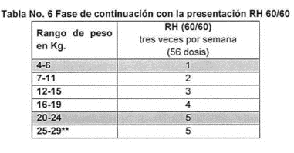

Slide 69
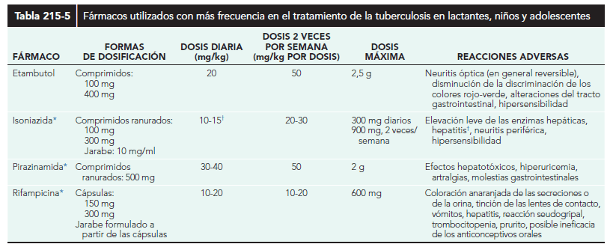
Efectos adversos
Payam Nahid, MD. et al. Official ATS/IDSA/CDC Clinical Practice Guidelines: Treatment of Drug-Susceptible Tuberculosis. Clinical Infectious Diseases® 2016;63(7):e147–95
Cherry, James D., MD, MSc; Harrison, Gail J., MD; Kaplan, Sheldon L., MD; Steinbach, William J., MD; Hotez, Peter J., MD, PhD. Tuberculosis. En: Feigi and Cherry
Pediatrica Infection Disease , Volumen Iedición Elsevier 2019. Cap 96 Pag 957 - 987

Slide 70
Tuberculosis latente
Tratarla según las siguientes premisas
Niños con TB latente, tiene una infección reciente.
Alto riesgo de progresión.
< 2 años con TB latente (40% de progresión.)
Bajo riesgo en la infancia, alto en la adolescencia.
Menores 4 años mayor riesgo de TB complicada.
Niño con TB latente, mayor riesgo toda la vida.
Kliegman, Robert M., MD; Stanton, Bonita F., MD; St Geme, Joseph W., MD; Schor, Nina F., MD, PhD; Behrman, Richard E.,
MD. Tuberculosis. En: Nelson: tratado de pediatría, edición 20, Elsevier España 2016. Pag 1512 - 1528

Slide 71
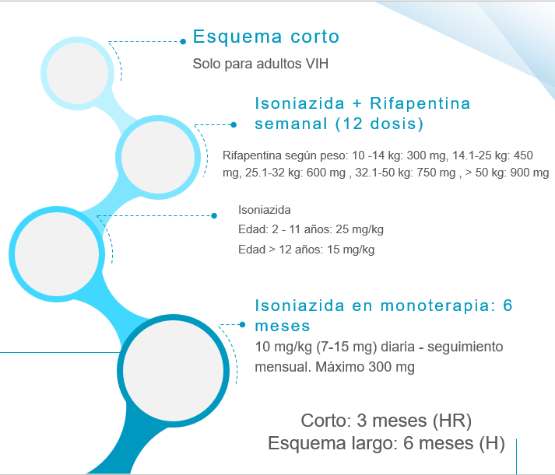
Tuberculosis latente
Programa Nacional de Prevención y Control de la Tuberculosis - PNPCT. Resolución No. 227 de 2020

Slide 72
Niños y niñas menores de 5 años que tengan contacto estrecho con adultos que presenten tuberculosis confirmada a nivel familiar, institucional o comunitario.
Realice tamizaje clínico para descartar tuberculosis activa en niños o niñas con base a los siguientes síntomas: tos con o sin expectoración > o igual a 15 días, fiebre mayor de 8 días, pérdida o no ganancia de peso, disminución del nivel de actividad o juego.
Ningún síntoma
Realice PPD - Rx de tórax PA - Lateral.
PPD positiva > 5 mm y rayos x de tórax sin alteración -- tratamiento de infección latente.
.
PPD negativa < 5 mm y rayos x de tórax sin alteración:
Inmunosuprimido
No inmunosuprimido
Trate infección latente por 6 meses.
Trate infección latente por 3 meses y repita PPD.
Programa Nacional de Prevención y Control de la Tuberculosis - PNPCT. Resolución No. 227 de 2020
Notes:
Niños y niñas menores de 5 años que sean contacto estrecho con adultos que presentes tuberculosis confirmada a nivel familiar, institucional o comunitario.
Realice tamizaje clinico para descartar tuberculosis activa en niños o niñas con base a os siguientes sintomas: tos con o sin expectoracion > o igual a 15 dias, fiebre mayor de 8 dias, perdida o no ganancia de peso, dimsinucion del nivel de actividad o juego.
Ningun sintoma
Realice PPD - Rx de torax PA - Lateral.
PPD positiva > 5 mm y Rx de torax sin alteracion --> Tratamiento de infeccion latente.
PPD negativa < 5 mm y Rx de torax sin alteracion:
Inmunosuprimido
Si - trate infeccion latente por 6 meses.
No - trate infeccion latente por 3 meses y repita PPD
PPD > 5 a los 3 meses y asintomatico: continua hasta completar 6 meses.
PPD < 5 mm a los 3 meses y asintomatico: suspender el tratamiento.
Uno o mas sintomas:
Investigar completamente TB pulmonar activa o extrapulmonar.
PPD negativa o positiva con Rx de torax con alteraciones: investigar completamente TB activa pulmonar o extrapulmonar.

Slide 73
SEGUIMIENTO
Seguimiento mensual con visitas médicas.
Con la terapia DOT se hace seguimiento en cada administración del medicamento.
Tuberculosis pulmonar – seguimiento con Rx y baciloscopia a los dos meses (Sin continúa positivo repetir en 3 meses) de terapia.
Si tiene compromiso hiliar, ésta desaparece a los 2-3 años.
No es necesario nuevo seguimiento después de terminar la terapia.
Interrumpió la terapia
Cuanto tiempo interrumpió.
Tiempo durante la terapia.
Estado clínico, radiológico y bacteriológico.
Tuberculosis. En: Kimberlin DW, editor. Red Book®: 2018 Report of the Committee on Infectious Diseases.
31st ed. Washington, D.C.: American Academy of Pediatrics; 2018. p. 829-852

Slide 74
SEGUIMIENTO
La hepatitis severa en niños en manejo con isoniazida es rara, por lo que no se recomienda la determinación de transaminasas séricas periódicas.
Monitorizar clínicamente el paciente y realizar transaminasas si tiene hallazgos que sugieran hepatitis.
Se deben dar recomendaciones y signos de alarma y avisar si tiene efectos adversos:
Nausea.
Vomito.
Dolor abdominal.
Ictericia.
Tuberculosis. En: Kimberlin DW, editor. Red Book®: 2018 Report of the Committee on Infectious
Diseases. 31st ed. Washington, D.C.: American Academy of Pediatrics; 2018. p. 829-852

Slide 75
PREVENCIÓN
Vacunación
Previene enfermedad diseminada y tuberculosis meníngea.
No protege contra tuberculosis de adulto.
Infección latente
Tratamiento en menores de 5 años e inmunocompromiso.
Isoniazida o Isoniazida + Rifampicina.
Profilaxis pre y post
Recomendada la postexposición.
Preexposición no se usa.
Profilaxis secundaria
6-36 meses en paciente con VIH → Isoniazida.
NNT de 1000 – 83 recurrencias en pacientes VIH.
Perez-Velez CM, Marais BJ. Tuberculosis in Children. N Engl J Med 2012;367:348-61.
Notes:
Thomas TA. Tuberculosis in Children. Pediatr Clin N Am 64 (2017) 893–909

Slide 76
MUCHAS GRACIAS
@zazu_pediatría

